Slide 1

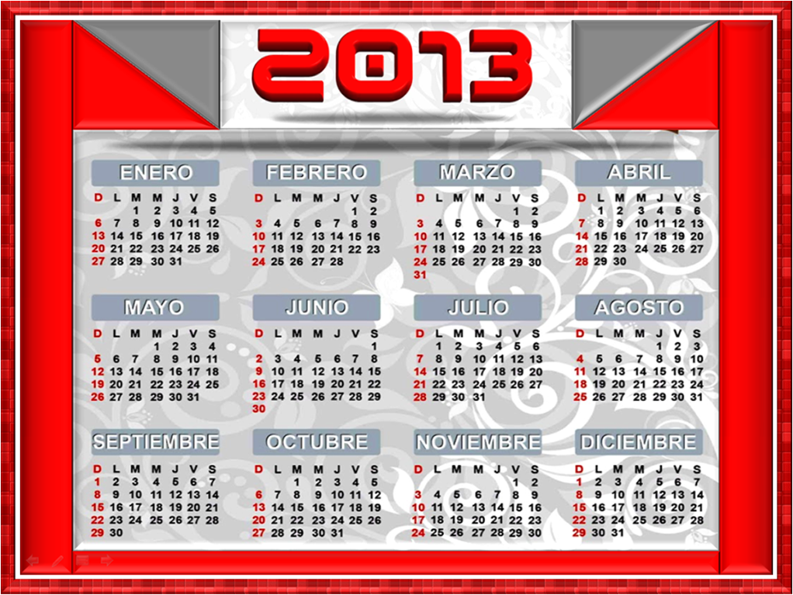
C
A
L
E
N
D
A
R
I
O
2
0
1
3
Felíz Año
Nuevo
Esta es una creación de Pac-Jaz

Slide 2

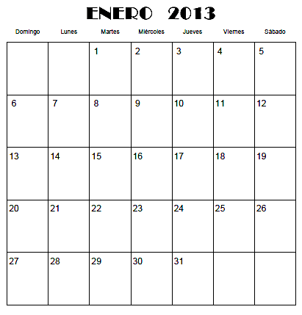

" El primer suspiro del amor
es el último de la razón"

Slide 3

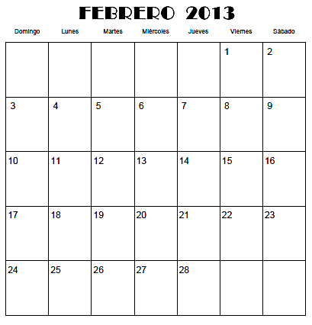
"Recuerda que cada vez que ríes, se borra una tristeza y se ilumina una esperanza"

Slide 4

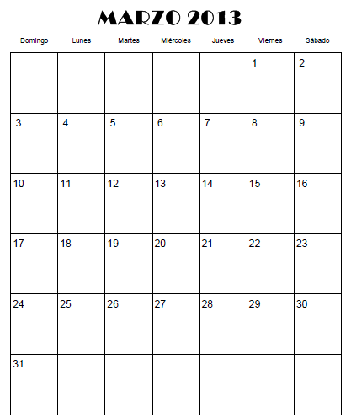
"No hay fuerza en la mundo que
resista la sonrisa de un niño"

Slide 5

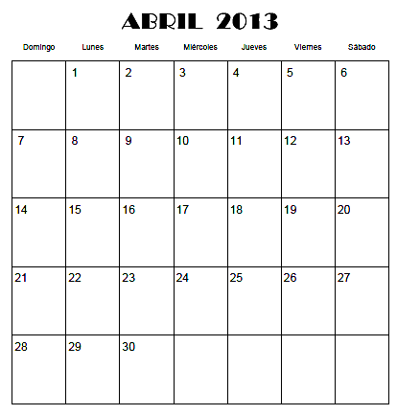
"Todos tenemos las mismas oportunidades,
lo importante es no desperdiciarla"

Slide 6

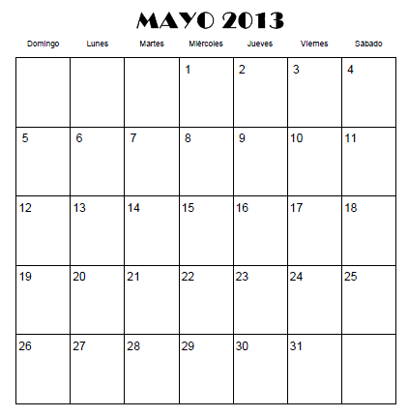
"Vivir es una aventura...
Estando Juntos puede ser maravillosa".

Slide 7

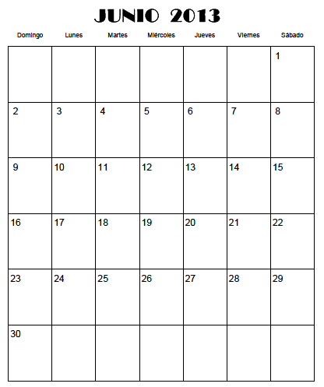
"Para abrir el corazón ajeno es
necesario antes abrir el propio"

Slide 8

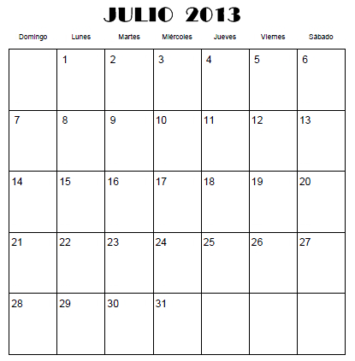
"Sorprendernos por algo es el primer paso
de la mente hacia el descubrimiento"

Slide 9

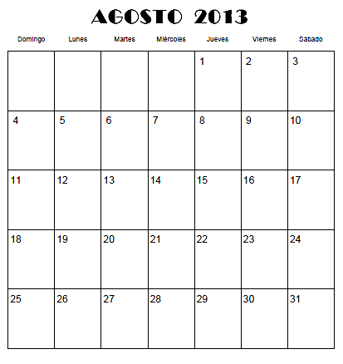
"descubre en tu interior el amor...
Para brindárselos a tus semejantes"

Slide 10
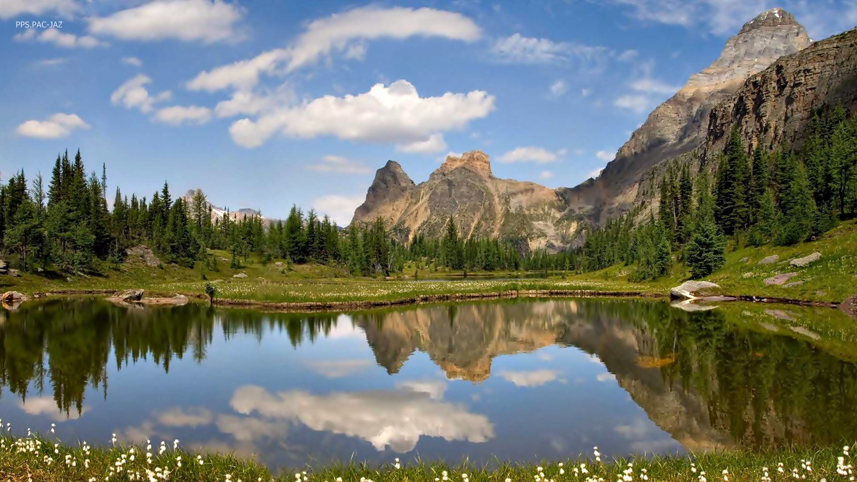

"El mas poderoso hechizo
para ser amados es amar"

Slide 11

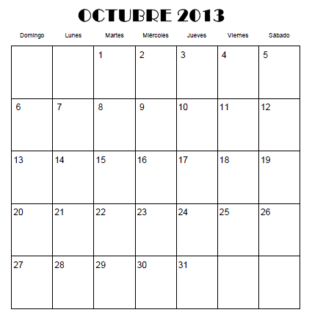
Sea cual sea el camino que elijas,
transítalo con amor"

Slide 12

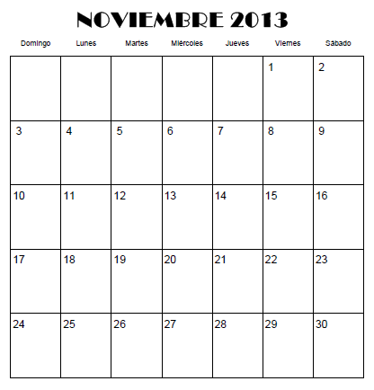
"El futuro delos niños depende
del presente que vivan"

Slide 13

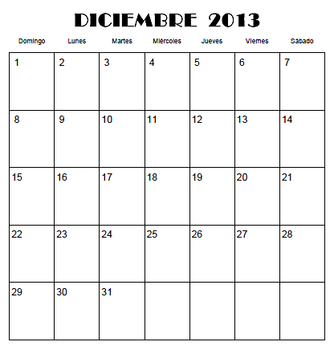
“Ve a todos lados con la verdad,
la mentira pesa y ocupa lugar"

Slide 14


FELIZ AÑO NUEVO
Francisco del Olmo-Jazmín

Slide 15




Accede a la sección que desees desde aquí:
PPS Exclusivos
Dedicatorias | Fechas Especiales | Graciosos | Historia y arte | Lugares | Musicales
Naturaleza y Ciencias | Política | Reflexión | Religiosos | Románticos | Salud
Si deseas recibir pps periódicamente en tu correo electrónico subscríbete aquí:

